Slide 1
A maláta és paraméterei
Dr. Fogarasi Attila Levente
2019. Szeptember 14

Slide 2
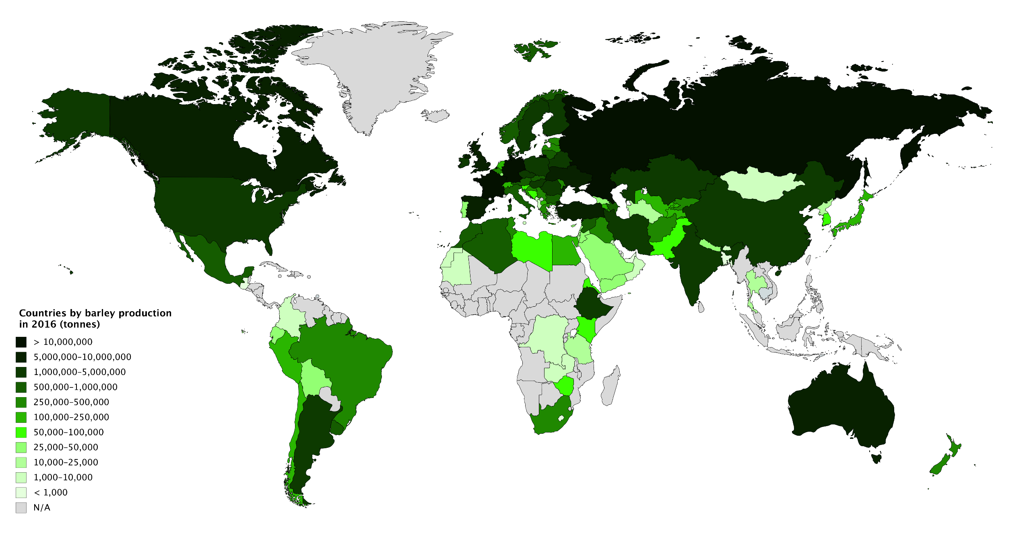
A világ árpatermesztése

Slide 3


A világ árpatermesztése

Slide 4
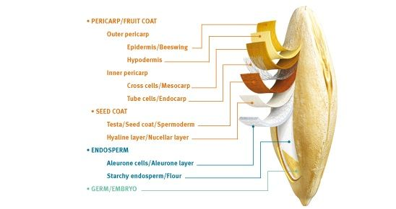
Az árpaszem felépítése

Slide 5
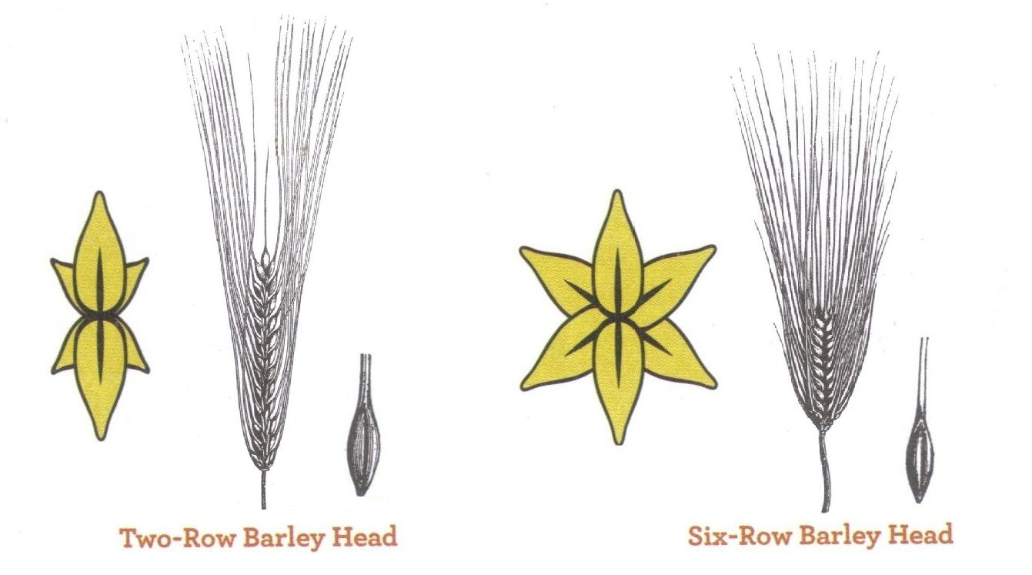
Kétsoros - Hatsoros

Slide 6
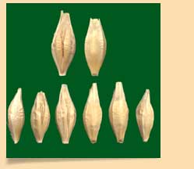
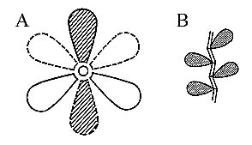
Kétsoros - Hatsoros
-Kétsoros : vékonyabb pelyva -> kevesebb tannin ->kevesebb mellékíz a sörben

Slide 7
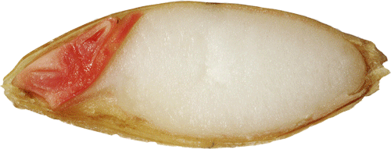
Kétsoros - Hatsoros

Slide 8
A malátagyártás
Áztatás
  Az árpa beáztatása 48 órára
  Nedvességtartalom 14% -> 40%
  Intenzív levegőztetés
Csíráztatás
  Az árpa csíráztatása ellenőrzött körülmények között
Aszalás
  Fonnyasztás ~50 ̊C-on 24 órán át
  Szárítás ~85 ̊C-on

Slide 9
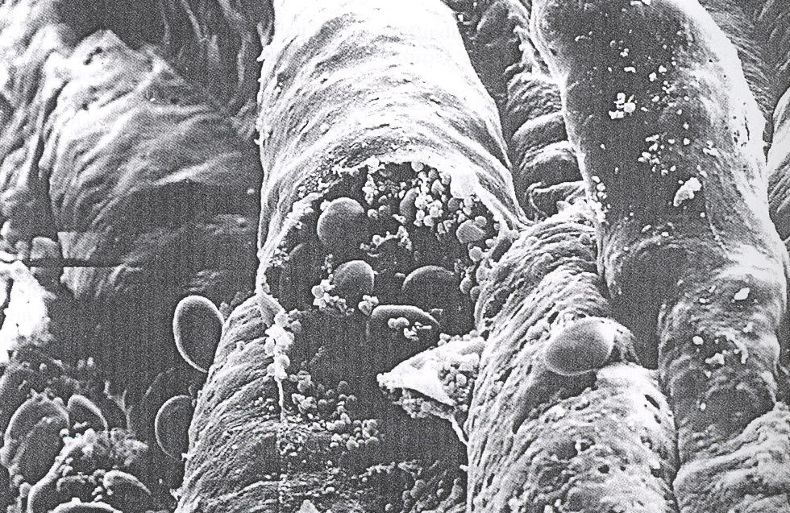
Az árpa hosszmetszete, sejtfallal burkolt keményítőszemcsék

Slide 10
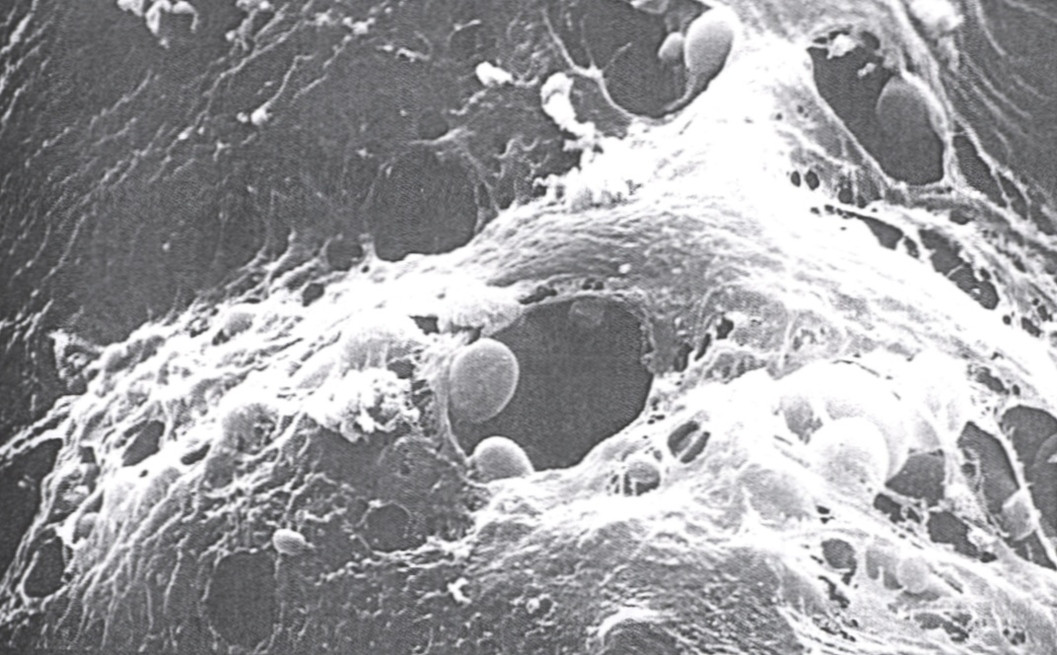
Az árpa sejtfala a csíráztatás 6. napján

Slide 11
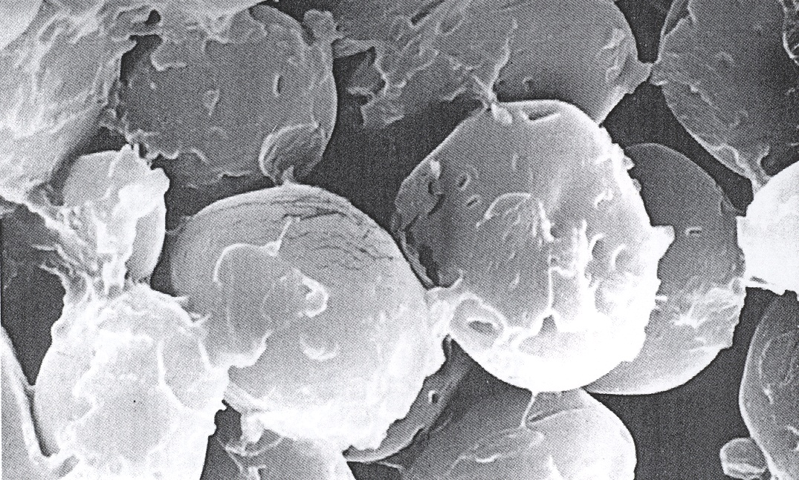
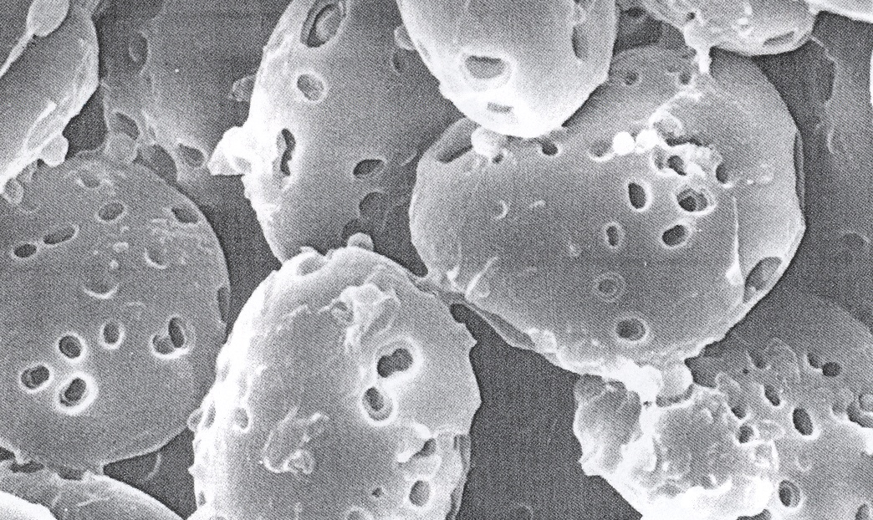
Keményítőszemcse a csíráztatás 4. napján
Keményítőszemcse a csíráztatás 6. napján

Slide 12
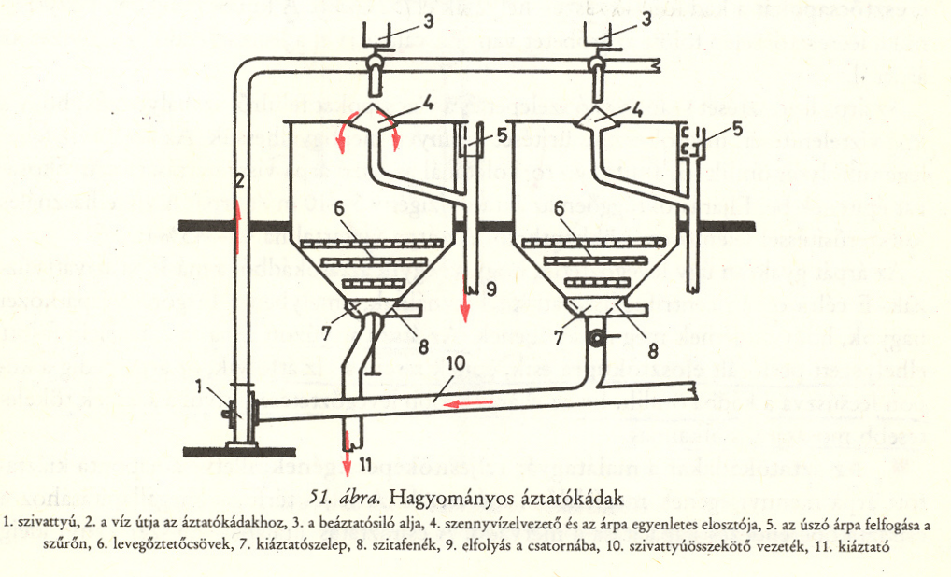
A malátagyártás berendezései

Slide 13
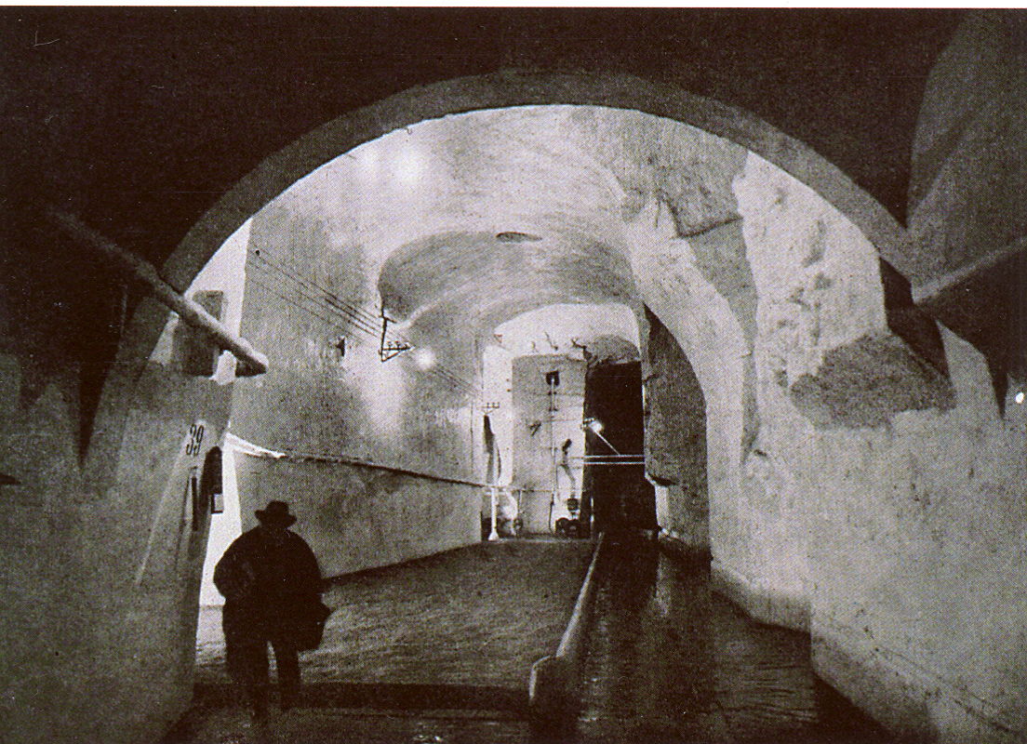
A malátagyártás berendezései

Slide 14
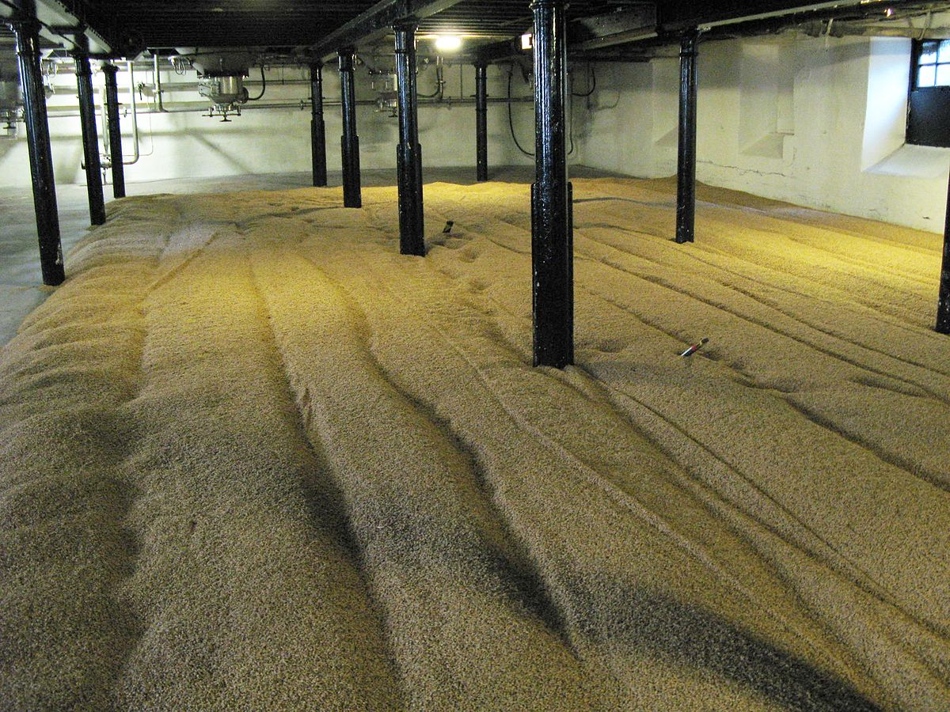
A malátagyártás berendezései

Slide 15
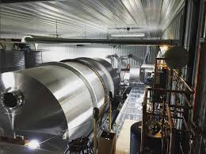
A malátagyártás berendezései

Slide 16
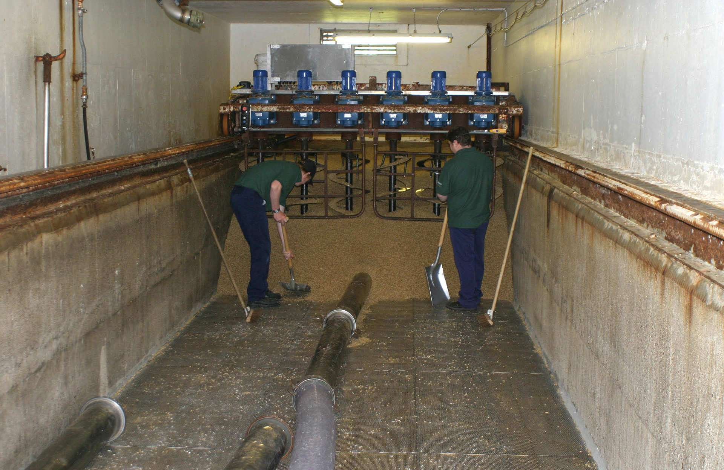
A malátagyártás berendezései

Slide 17
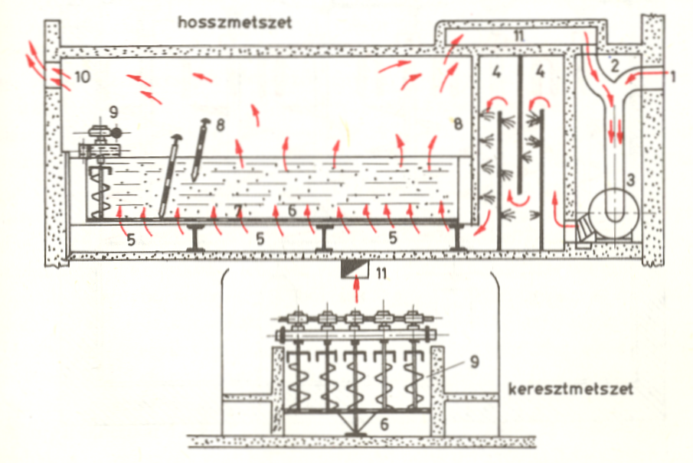
A malátagyártás berendezései

Slide 18
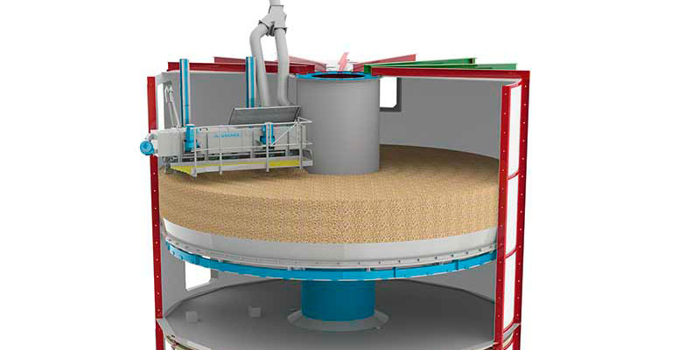
A malátagyártás berendezései

Slide 19
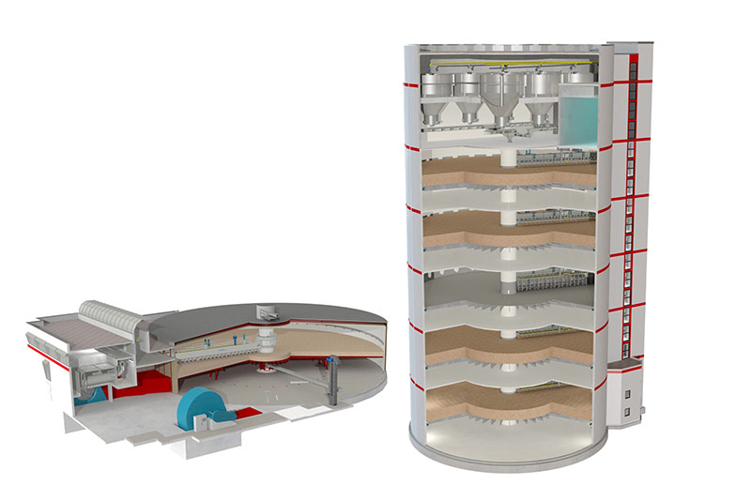
A malátagyártás berendezései

Slide 20
Az aszalás szakaszai
Fonnyasztás
  A maláta nedvességtartalmának csökkentése
    40 %-ról 10 %-ra
  Hőmérséklet: 40°C
  Eltérő vízelvonási sebesség a világos (pilseni) és sötét (müncheni) malátáknál
Aszalás
  A maláta nedvességtartalmát 10 %-ról
    Világos malátáknál 80 -85 °C-on 3,5 – 4,5%-ra
    Sötét malátáknál 100 - 105 °C-on 1,5 – 2%-ra csökkentik

Slide 21
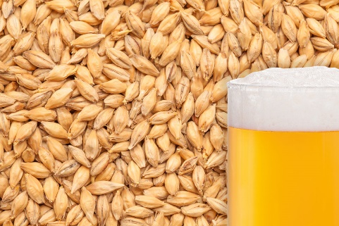
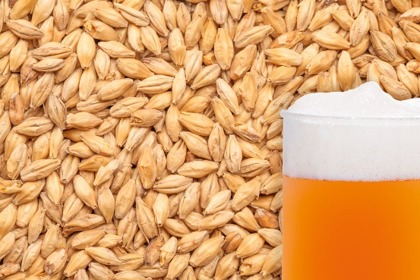
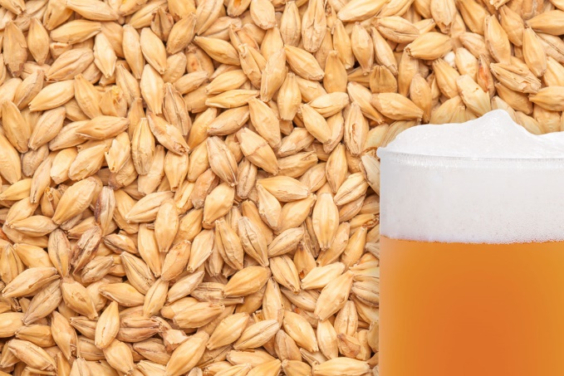
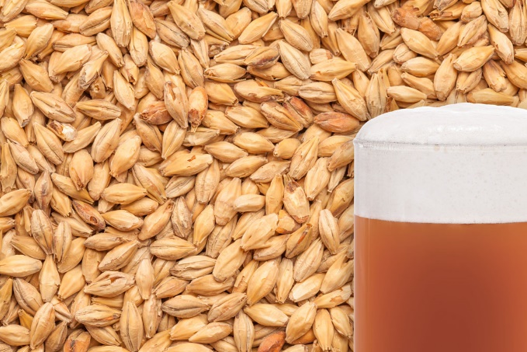
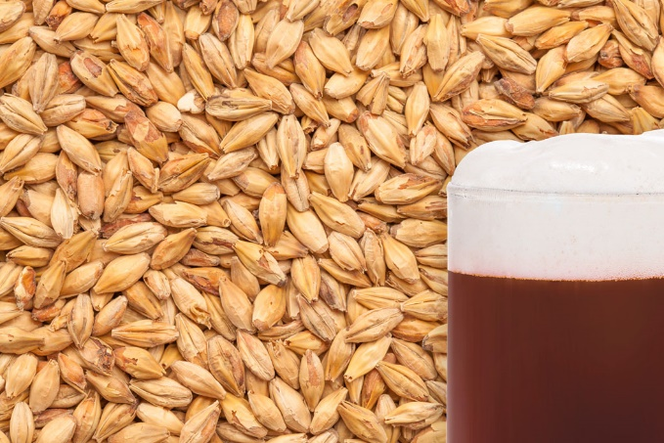
Maláta típusok – alap maláták
Világos Pilseni maláta – 3,5-4,5 EBC
Ale maláta – 5,0 – 8,0 EBC
Bécsi maláta – 8,0 - 10,0 EBC
Müncheni maláta – 11,0 -25,0 EBC
Melanoidin maláta – 40 -60 EBC
Notes:
Bécsi maláta : 95-110 C aszalás egy órán át
Müncheni : közel 90 C, hosszabb ideig

Slide 22
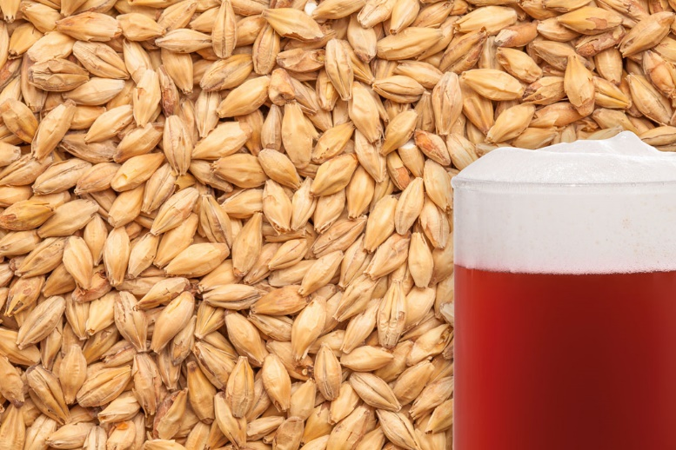
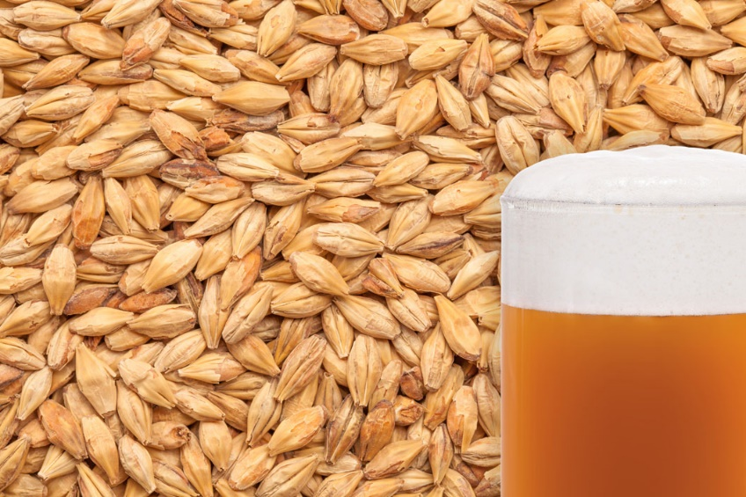
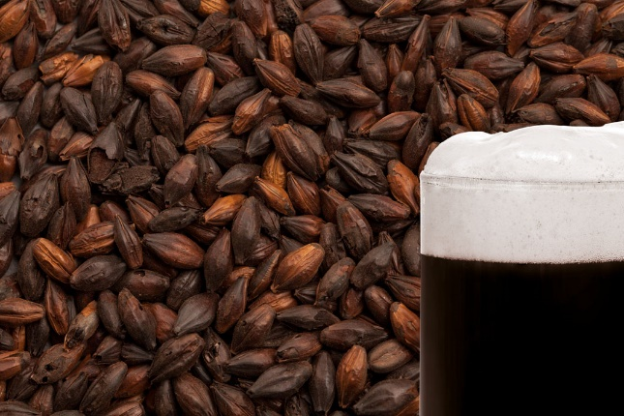
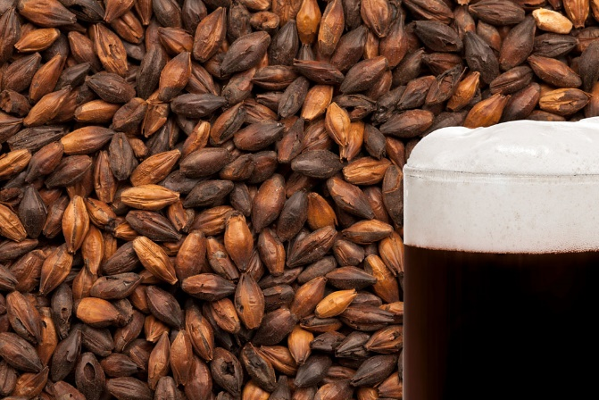
Speciális maláták
Karamell maláta 5 -200 EBC
Vörös maláta 25-35 EBC
Keksz maláta max 50 EBC
Savas maláta 3 – 8 EBC
Chit maláta 2-3 EBC, max. 50% extrakttartalom
Csoki maláta 800- 1000 EBC
Füstös maláta
Tőzegen füstölt maláta

Slide 23
Maláta analízis
Osztályozottság: >2,5mm és <2,2mm (ocsú)
Modifikáció, %
Friabilitás : min. 80%
Üveges szem (WUG, Vitrous): max. 2,5%
Lisztes-üveges szem (PUG): max 5%

Slide 24
Maláta analízis
Nedvességtartalom, %
Extrakt tartalom, % (finom őrlemény) >78%
Extrakt differencia – modifikációra utal, <2%, ha magasabb, akkor dekokciós eljárás alkalmazása megfontolandó
Szín:
  SRM/Lovibond (ASBC)
  EBC
  EBC=1,7*SRM
Főzött szín, EBC

Slide 25
Maláta analízis
Diasztatikus erő – diasztáz enzimek (α- és β- amiláz), >150 WK (35L)
  USA – Lintner, EU – Windisch-Kolbach egység (WK)
  Lintner= (WK+16)/3,5
  WK=3,5*Lintner-16
Fehérjetartalom – Nitrogéntartalom
  Fehérje= 6,25*Nitrogén
  Fehérje= 9-11,5%
Oldott Nitrogén (oldott protein) : mg/100g (%); 500-800 mg/100g
  Pl.: 610 mg/100g vagy 3,85%
Kolbach index: Fehérje/Oldott nitrogén, 36-42%

Slide 26
Maláta analízis
Viszkozitás, mPas, <1,60
pH
Látszólagos végerjedésfok (AFA), >78%
NDMA, max. 2,8 µg/kg,
DMSp (S-metil metionin): 4,5mg/kg

Slide 27
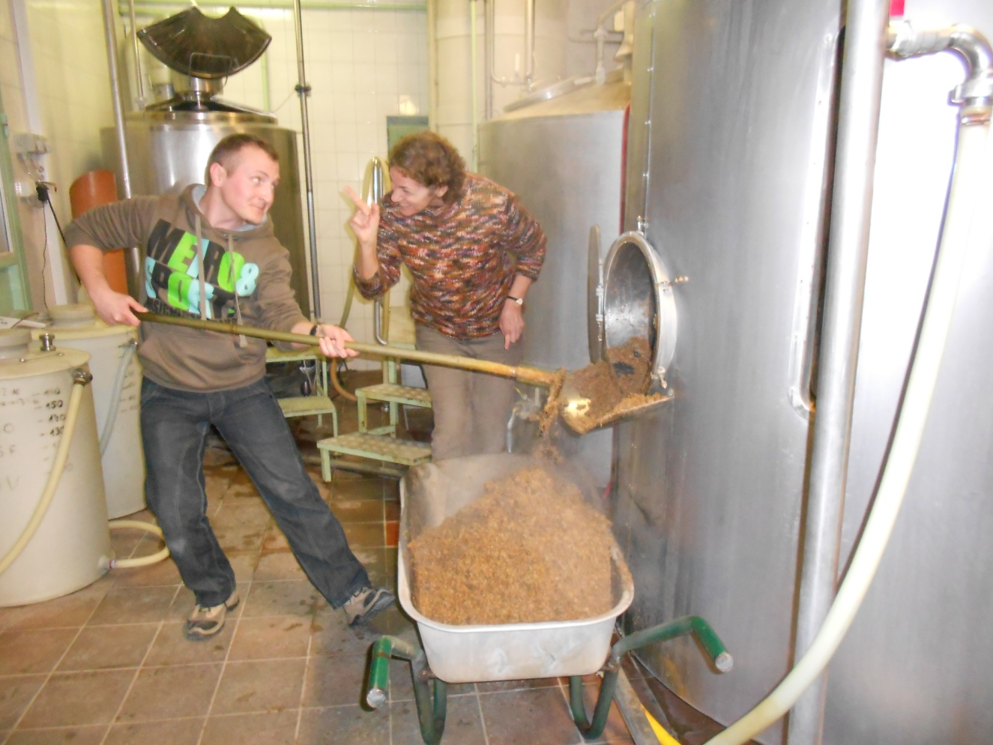
Köszönöm a megtisztelő figyelmet!

